Slide 1

La scarsa comprensione del valore della rete aziendale mette a rischio la trasformazione digitale

Slide 2


NETWORK & IMPRESE

Slide 3
COSA E’ IL BUSINESS NETWORKING?
Il business networking è inteso generalmente come la creazione e il mantenimento di una rete di “partner” o conoscenze che, attraverso segnalazioni e passaparola, contribuisce a incanalare clienti e lavoro verso la propria attività.

Slide 4

PERCHE’ LA COLLABORAZIONE VINCE?
Questa foto di Autore sconosciuto è concesso in licenza da CC BY-NC-ND
Un sistema collaborativo, fondato sul network di relazioni tra le imprese, costituisce una potente strategia per il tessuto economico e produttivo italiano, formato in prevalenza da piccole e medie imprese.
Unendo le forze, le PMI diventano un sistema in grado di affrontare i grandi gruppi aziendali del mercato internazionale

Slide 5
I PRINCIPALI VANTAGGI DEL FARE NETWORK TRA IMPRESE
OTTENERE DI PIU’ CON IL PROPRIO INVESTIMENTO
2) CONQUISTARE NUOVI MKT E NUOVI CLIENTI
3) RENDERE IL PROPRIO BUSINESS ALL’AVANGUARDIA
4) ARRICCHIRE IL PROPRIO BAGAGLIO DI COMPETENZE E CONOSCENZE

Slide 6
LA REALTA’ DI FATTO
Secondo uno studio apportato da Aruba, basata su un intervista fatta a 200 manager internazionali, emergono i seguenti dati:
Il 25% ammette di avere una conoscenza solo funzionale o limitata della rete aziendale
L’81% degli intervistati afferma che la propria organizzazione avrebbe bisogno di implementare i collegamenti tra imprese
Il 73% riconosce particolari difficoltà organizzative per restare al passo con i tempi e con i più recenti requisiti tecnologici e digitali, che permetterebbero una più facile creazione di collegamenti tra imprese.

Slide 7
GLI INVESTIMENTI
Le potenziali conseguenze di queste contraddizioni emergono guardando alle strategie di investimento delle imprese esaminate per l’anno in corso (2023)
Mentre il 50% dei leader aziendali afferma di voler aumentare la spesa per le iniziative digitali nel 2023, solo il 25% afferma che effettuerà un investimento corrispondente nella propria impresa.
!

Slide 8

Il business networking tra studi professionali

Slide 9
Il discorso precedentemente esposto vale non solo per le imprese, ma anche per i così detti «studi professionali», i quali agendo molto spesso individualmente, perdono le medesime opportunità offerte alle imprese che scelgono di collegarsi reciprocamente per creare un solido reticolo imprenditoriale.
In particolare, per quanto riguarda il contesto italiano, data la presenza di un numero elevatissimo di studi professionali, l’unico modo per garantire futuro ai singoli è quello della creazione di «network tra liberi professionisti».

Slide 10
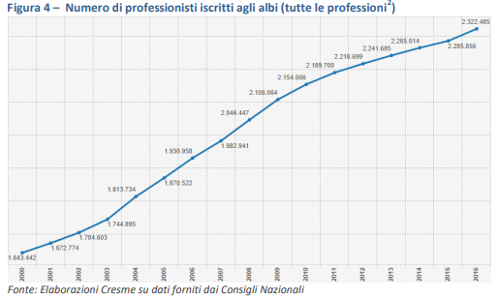
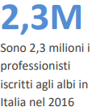

Alcuni dati
Si tratta di oltre 2,3 milioni di soggetti, praticamente 38 ogni mille abitanti, quasi 680 mila in più di quanto si registrava nel 2000. Dopo la rapida crescita registrata nella prima decade del millennio (ad un ritmo medio del 2,7% annuo), tuttavia, negli ultimi cinque anni questa crescita ha rallentato (+1,2% nelle media dell’ultimo quinquennio).

Slide 11

FINE
Grazie per l’ascolto
Francesco Di Filippo

